Slide 1
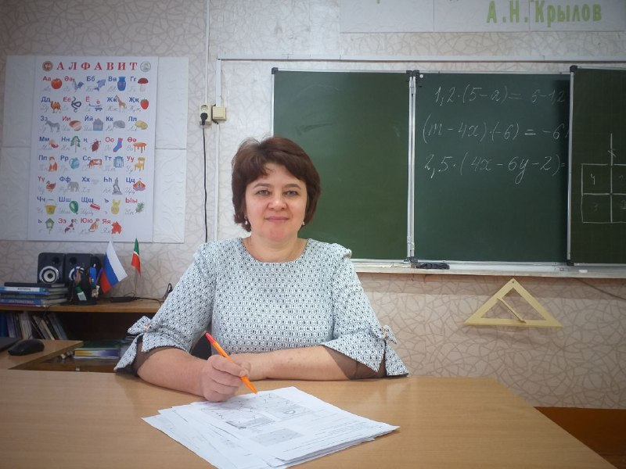
Муниципальный этап республиканского конкурса профессионального мастерства
«Учитель года- 2025»
Сафина Гульчачак Гафурбаевна
учитель математики
МБОУ «Никольская СОШ»
Спасского муниципального района РТ

Slide 2
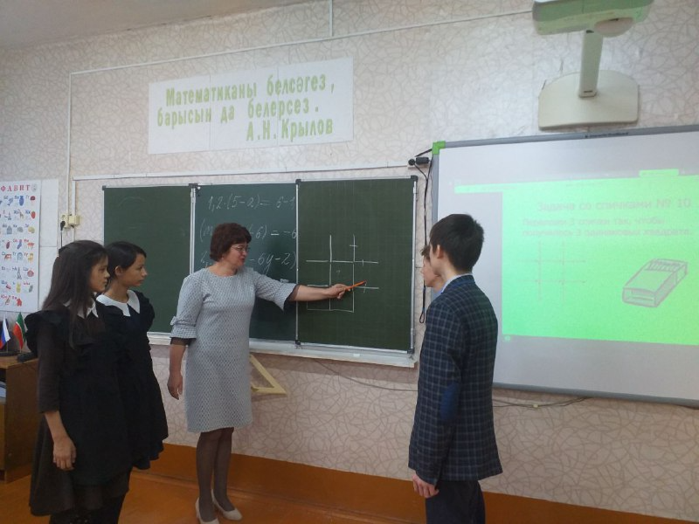
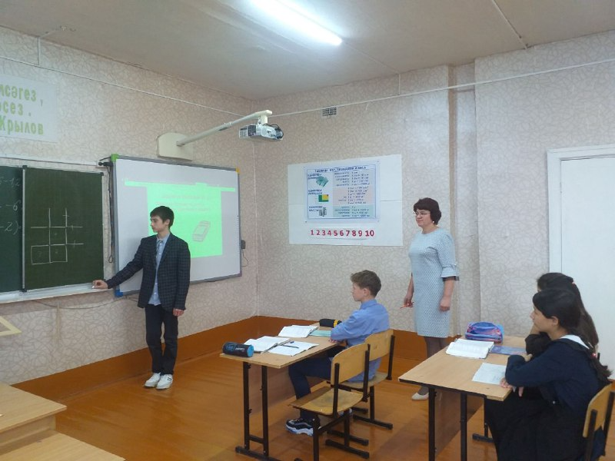
«Учитель не просто профессия, а часть жизни каждого человека. И эта часть должна быть самой лучшей»

